Slide 1
Куликовская битва

Slide 2
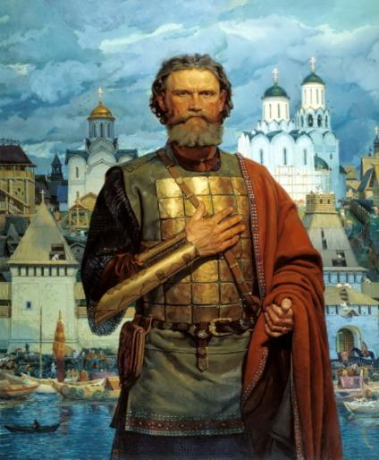
На Москву начали смотреть как на объединителя русской земли. И тогда стал звучать вопрос: «Доколе же русским людям быть должниками Золотой Орды?»

Slide 3
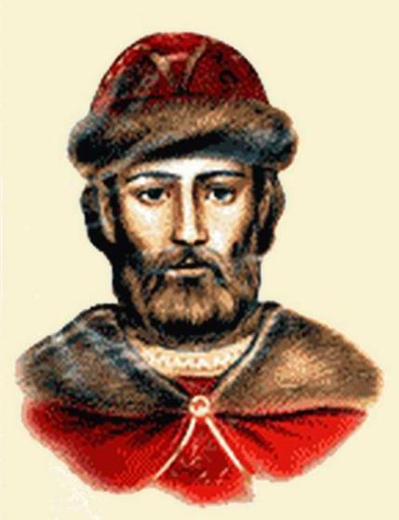
Отвечать на него пришлось московскому князю Дмитрию Ивановичу.
Из-за ранней смерти отца князь Дмитрий вступил на престол уже в 9-ти летнем возрасте и уже в 10 лет возглавлял Московскую рать. Командовали, конечно, опытные воеводы, но присутствие князя поднимало дух воинов.

Slide 4
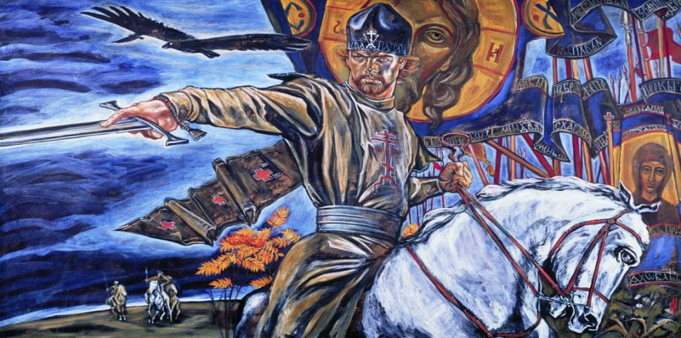
Юность Дмитрия Ивановича прошла в боях и походах. Поэтому военноначальником он был опытным, а вот с грамотой дело было плохо.

Slide 5
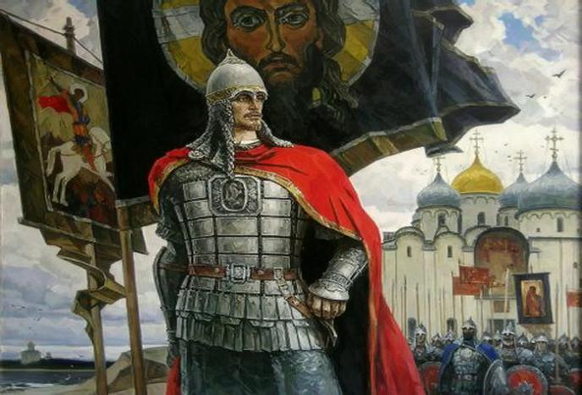
Отношения Дмитрия с Ордой всё время обострялись, и, наконец, Дмитрий отказался платить дань Золотой Орде.

Slide 6
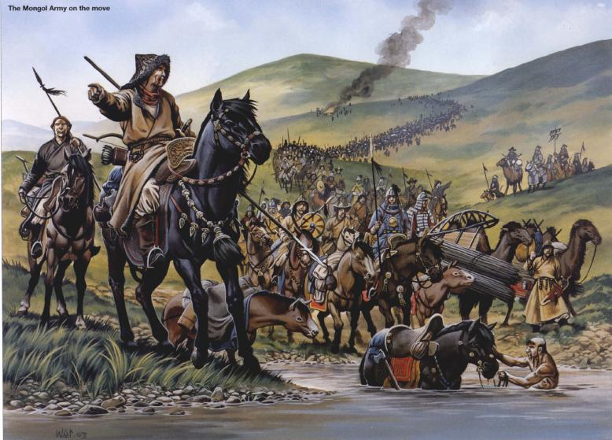
В 1380 году огромное ордынское войско во главе с Мамаем двинулось на Русь.

Slide 7
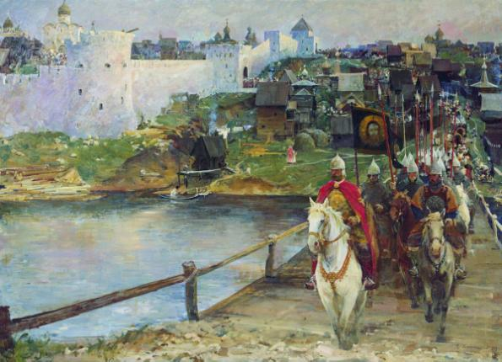
Сбор русских войск был назначен
в Коломне на 15 августа.
Из Москвы в Коломну выступили русские войска, они шли по трём дорогам.

Slide 8
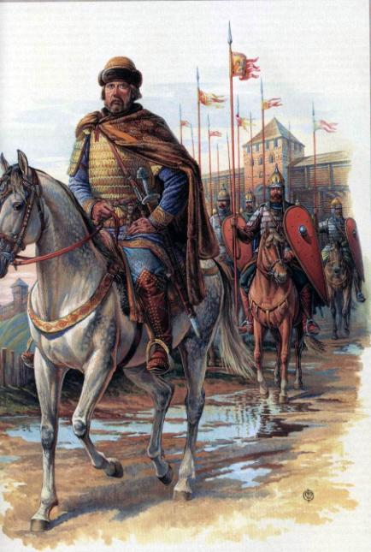
50-60 тыс. воинов
под знамёнами Дмитрия, из них 20 тыс. из Московского княжества.
Мамай собрал армию в 90 тыс. воинов.

Slide 9
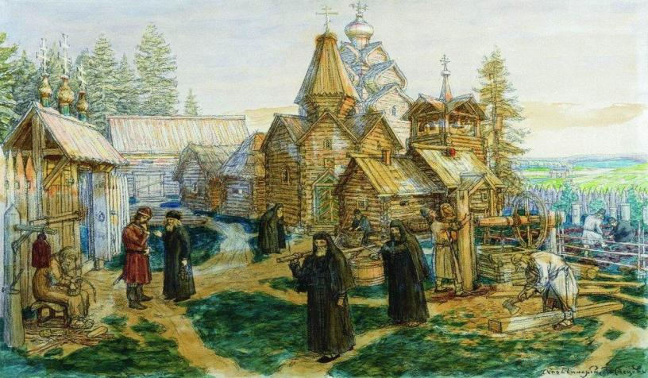
Когда военные силы были готовы, князь Дмитрий по древнему обычаю поехал за благословением на бой к Сергию Радонежскому, игумену Свято-Троицкого монастыря, что под Москвой.

Slide 10
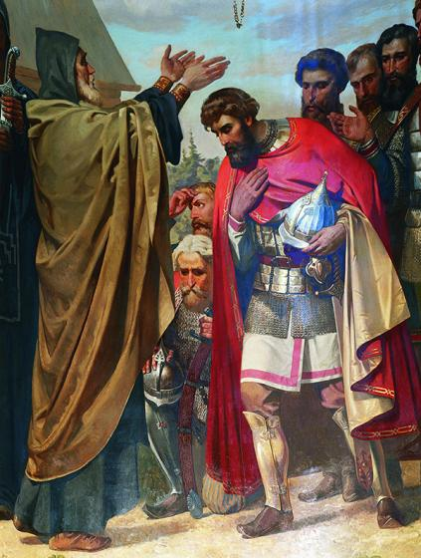
И у толпы, притихшей на глазах, встал Дмитрий перед игуменом на колени. И получил его благословение: «Иди! Да не коснётся сердца страх! Ты вернёшься скоро!»

Slide 11
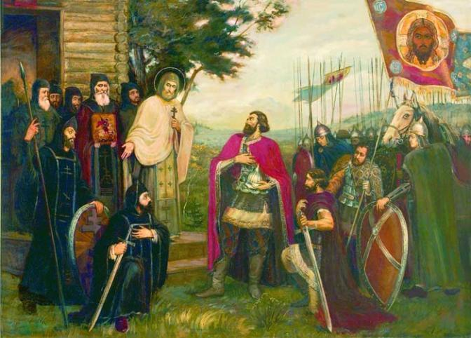
Затем Сергий дал в помощь Дмитрию двух иконов: Андрея Ослабю и Александра Пересвета. Это были бывшие бояре, недавно ставшие монахами. Их хорошо знали и уважали в Москве.

Slide 12
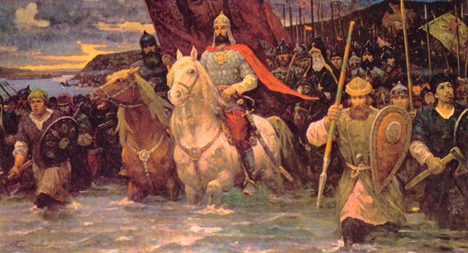
На военном совете по предложению князя Дмитрия было решено перейти Дон и принять бой на Куликовом поле.

Slide 13
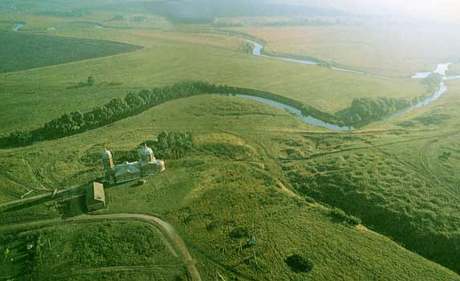
Выбор места показывал намерение русских воинов сражаться до последнего, потому что в ходе боя переправляться назад было невозможно.

Slide 14
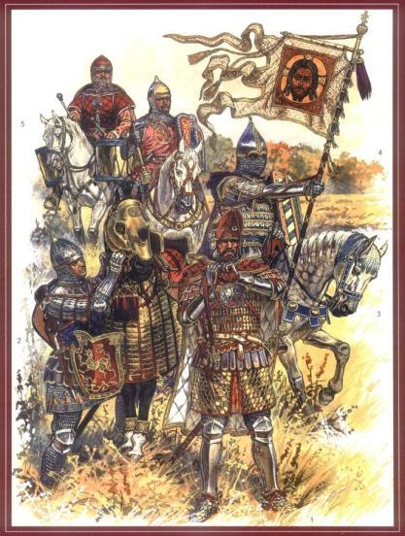
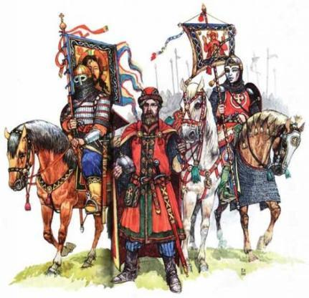
Русские воины: кавалерия, княжеские дружины.

Slide 15
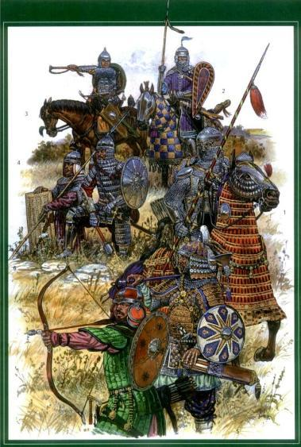
Ордынские воины:

Slide 16
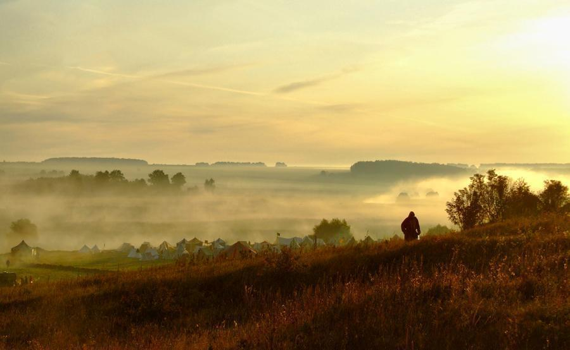
Утро 8 сентября было туманное

Slide 17
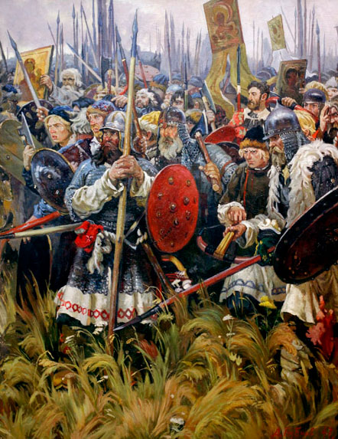
Пока туман не рассеялся, войска стояли готовые к бою, поддерживая связь (перекликаясь звуками труб).

Slide 18
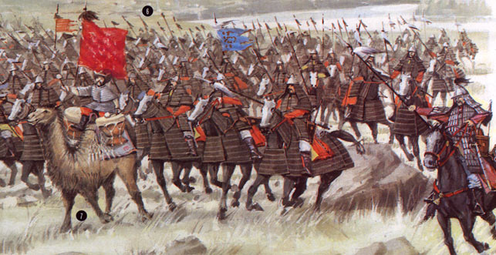
Рассеялся туман. Русские люди увидели вдали расшитый золотом шатёр Мамая, а перед ним неисчислимые полчища ордынцев.

Slide 19
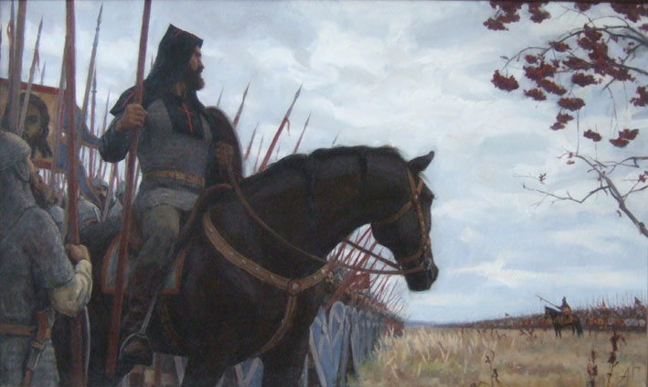
По обычаям тех времён битва началась единоборством. Из ордынских рядов выехал богатырского вида конник Челубей и стал вызывать себе противника из русской рати.

Slide 20
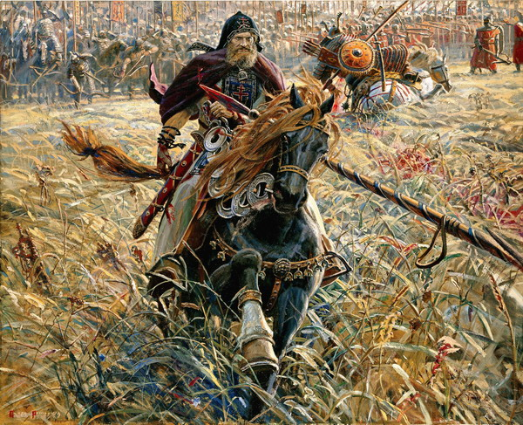
И вот разомкнулись передовые полки русичей, и навстречу ордынцу выехал икон Сергия Радонежского – Пересвет.

Slide 21
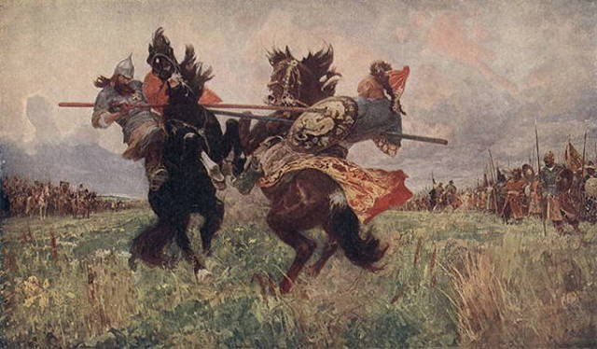
Поединок

Slide 22
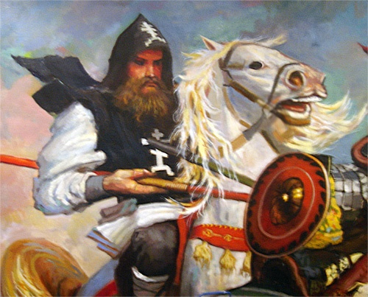
Оба поединщика пали мёртвыми, однако победа осталась за Пересветом, которого конь смог довести до русских войск, в то время, как Челубей оказался выбитым из седла.

Slide 23
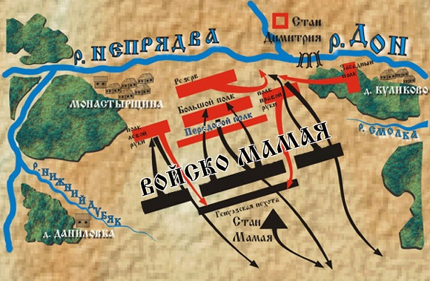

Slide 24
И страшно было видеть, как две великие силы сходились на кровопролитие, на неминуемую смерть: татарское войско, темнеющее во мраке и русская рать в светлых доспехах, как великая река лилась. И солнце светило, сияло над ними.

Slide 25
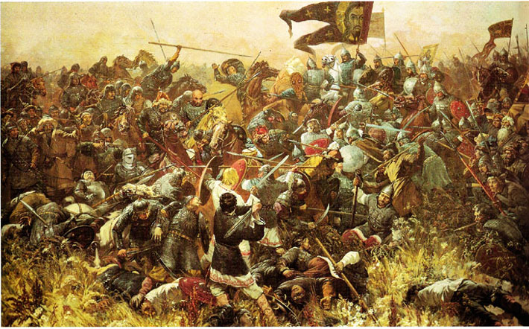
Но после нескольких часов жестокой сечи ордынцам удалось потеснить русских ратников.

Slide 26
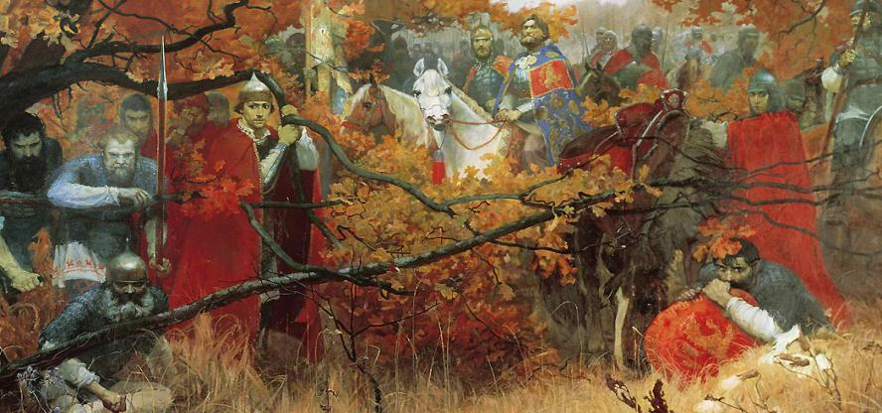
Враг уже собирался праздновать победу, когда неожиданно в их тыл ударил засадный полк, заранее скрытый Дмитрием в небольшой рощице.

Slide 27
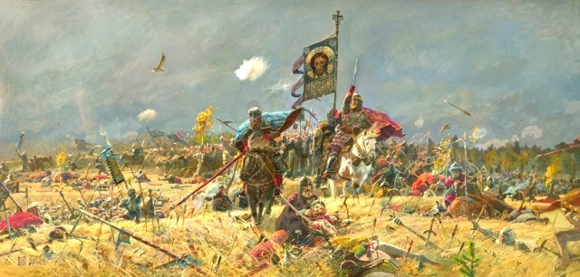
Одновременно перешли в наступление и другие русские полки. Врагов охватило смятение. Мамай бросился бежать, а за ним - всё ордынское войско.

Slide 28
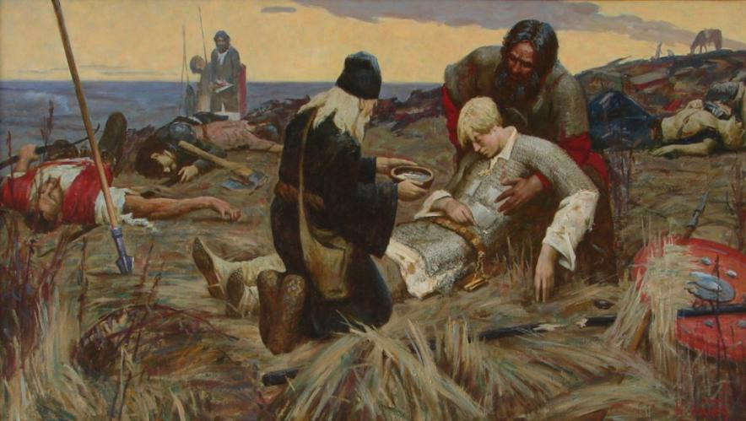
Страшное зрелище представляло собой Куликово поле. Повсюду грудами лежали тела погибших, стонали раненые.

Slide 29
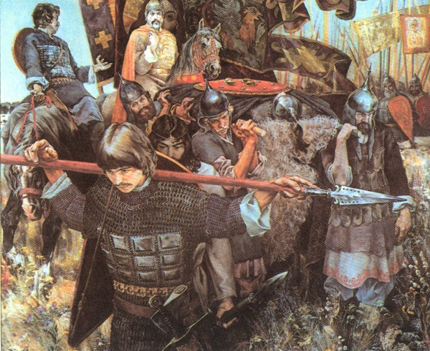
Князя Дмитрия нашли лежащим без сознания. Видно его оглушили ударом палицы или меча.

Slide 30
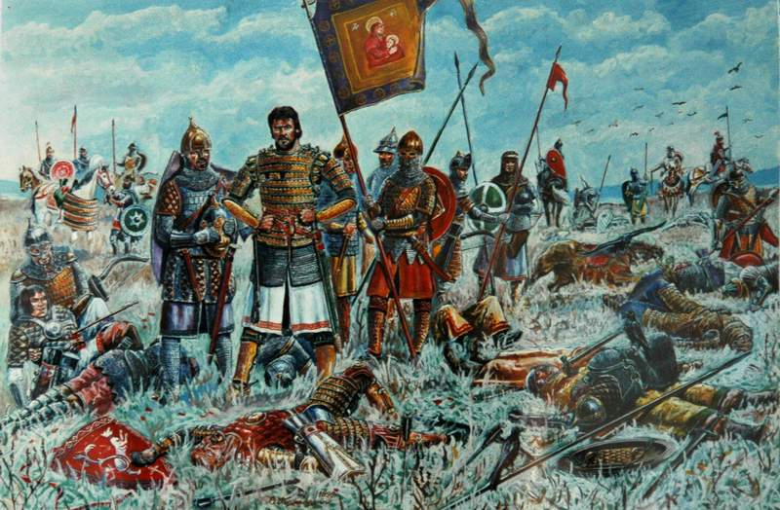
Много русских людей пало в тот день на Куликовом поле. Погибли многие князья и бояре и тысячи ратников, собравшихся со всей русской земли.

Slide 31
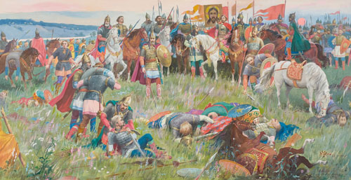
Но Куликовская битва имела громадное значение для всего русского народа. Впервые она показала, что с Ордой можно и нужно бороться.

Slide 32
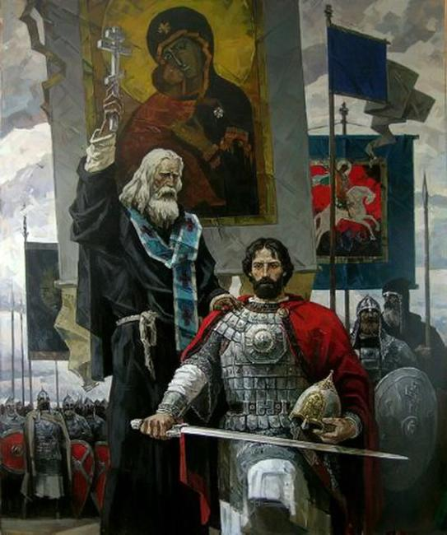
В честь великой победы народ прозвал князя Дмитрия – Донским.

Slide 33
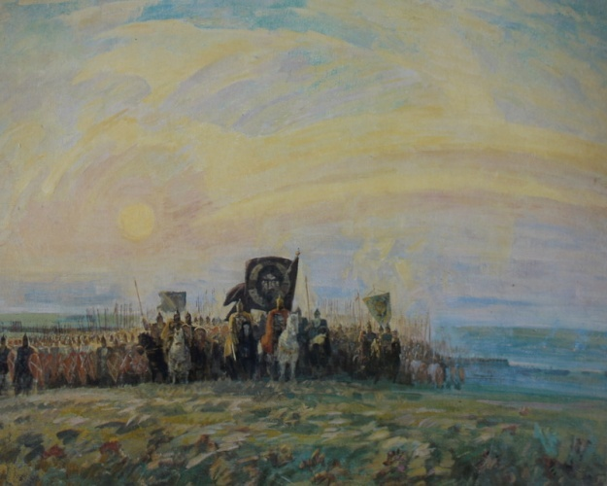
Эта победа была началом возрождения новой Руси. Сюда на поле Куликово пришли разрозненные полки русских княжеств, а ушла единая Русь. Русь, развеявшая легенду о непобедимости татарских войск.

Slide 34
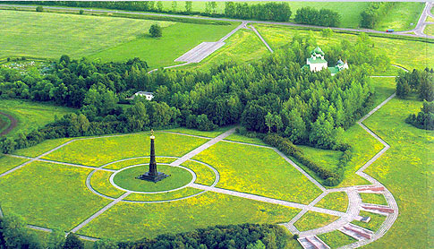
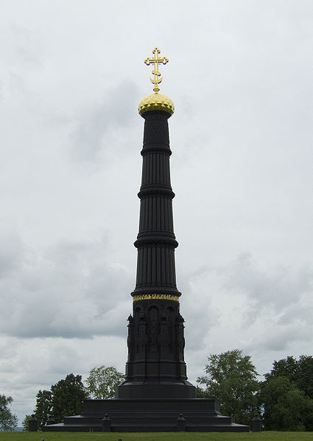
Памятник в честь победы
на поле Куликовом

